Slide 1
5ο Μάθημα ΕΙΣΑΓΩΓΗ ΣΤΗ ΔΗΜΟΣΙΟΓΡΑΦΙΑ Γραπτή δημοσιογραφία
Διδάσκουσα:
Νάγια Καλφέλη

Slide 2
Βασικές Τεχνικές Συγγραφής της Είδησης
1. Ανεστραμμένη πυραμίδα (inverted pyramid) - Πρόκειται για μια δομή άρθρου, κατά την οποία οι πιο σημαντικές πληροφορίες τοποθετούνται στην αρχή (κορυφή), και οι λιγότερο σημαντικές ακολουθούν στις επόμενες παραγράφους.
2. Εισαγωγική παράγραφος (lead) - Τα 5W + 1H (Who, What, Where, When, Why, How ή Ποιος, Έκανε Τι, Πού, Πότε, Γιατί, Πώς). Σύμφωνα με την τεχνική αυτή, η εισαγωγική παράγραφος πρέπει να απαντά σε αυτές τις βασικές ερωτήσεις. Η έκταση του lead είναι περίπου 40 λέξεις.
3. Σαφήνεια, ακρίβεια, απλή γλώσσα. Οι δημοσιογράφοι πρέπει να γράφουν με τρόπο που να είναι άμεσα κατανοητός.
4. Χρήση παραθέσεων (Quotes). Οι παραθέσεις μπορούν να προσθέσουν αυθεντικότητα και να εμπλουτίσουν την πληροφόρηση.

Slide 3
Έντυπη Δημοσιογραφία
Η έντυπη δημοσιογραφία αφορά τη δημοσίευση ειδήσεων, άρθρων και ρεπορτάζ σε έντυπα μέσα, όπως εφημερίδες και περιοδικά. Πριν την έλευση του διαδικτύου, η έντυπη δημοσιογραφία ήταν η κύρια πηγή ενημέρωσης του κοινού, καλύπτοντας θέματα από την πολιτική και την οικονομία έως τον αθλητισμό και την ψυχαγωγία.

Slide 4
Κατηγοριοποίηση εφημερίδων
Πρωινές – Απογευματινές (ανάλογα με την ώρα κυκλοφορίας)
Ημερήσια – Εβδομαδιαία/Κυριακάτικη ή Σαββατοκύριακου
Πανελλαδική – Τοπική/Περιφερειακή
Ποικίλης ύλης/Θεματική (αθλητική, οικονομική κτλ.)

Slide 5
Ανατομία μιας εφημερίδας
Πρωτοσέλιδο
Οπισθόφυλλο/Τελευταία Σελίδα
Κυρίως Σώμα
Ολοσέλιδο
Δισέλιδο/Σαλόνι

Slide 6
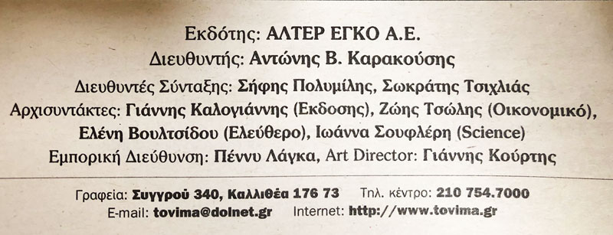
Ταυτότητα Εφημερίδας
(πληροφορίες για τον εκδότη, τον διευθυντή, αρχισυντάκτη κτλ. και στοιχεία της εφημερίδας)

Slide 7
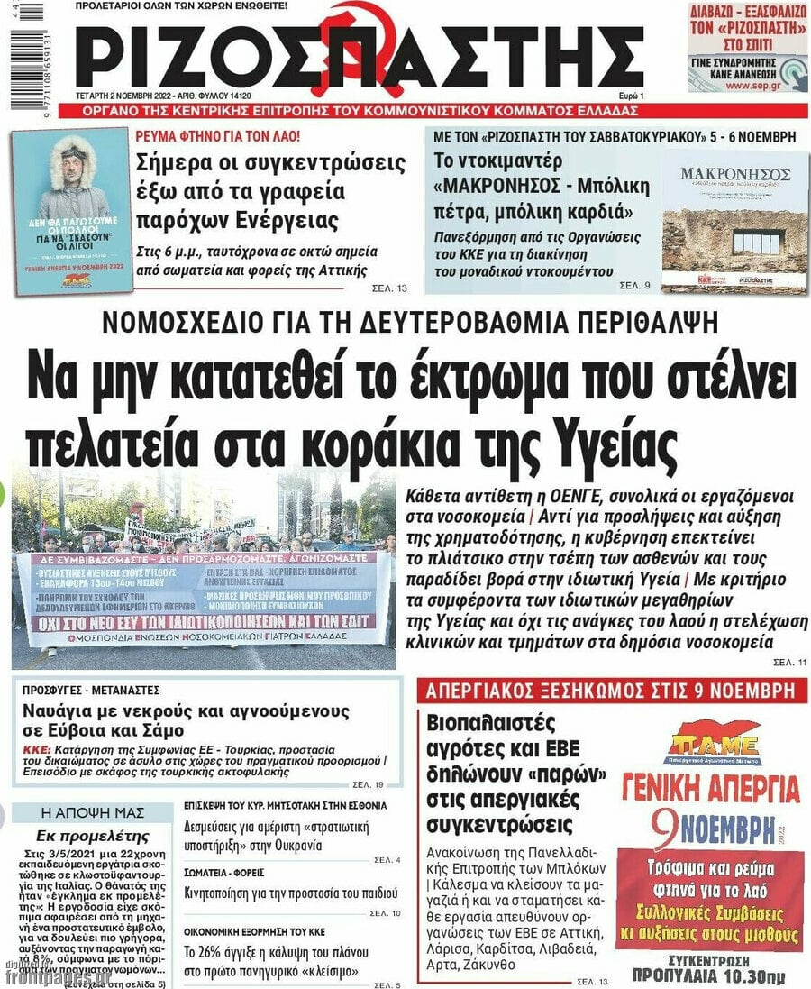
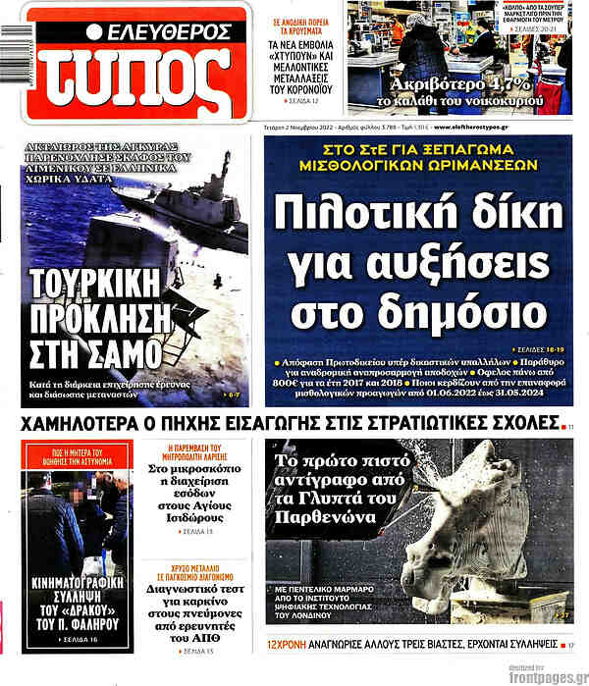
Στοιχεία των δημοσιογραφικών κειμένων Τίτλος (8 λέξεις max.), υπότιτλος, chapeau ή καπέλο (υπέρτιτλος – σύντομο κείμενο πάνω από τον τίτλο), μεσότιτλοι (τίτλοι ενοτήτων), φωτογραφίες, λεζάντες, infographics κτλ.

Slide 8
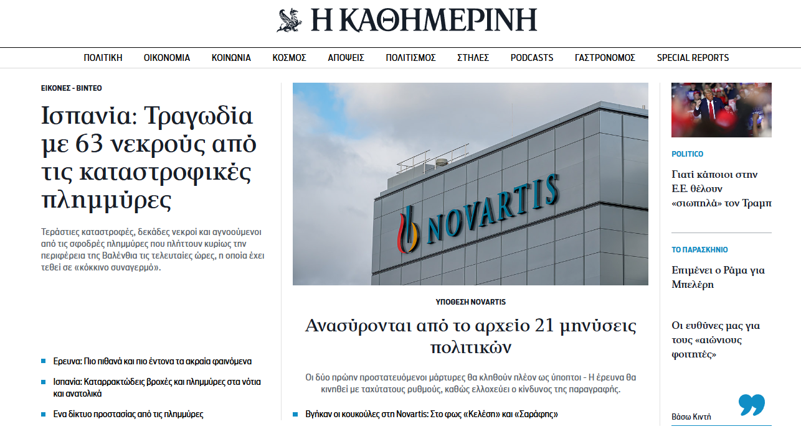
Στη διαδικτυακή δημοσιογραφία υπάρχει πρωτοσέλιδο; Πώς ξεχωρίζει ένα σημαντικό θέμα;
Υπάρχουν διαφορές ανάμεσα στον έντυπο και στον διαδικτυακό τύπο [π.χ. χρόνος που αφιερώνει ο αναγνώστης, περιορισμοί στην έκταση, δυνατότητες περιεχομένου (π.χ. hyperlinks, δυνατότητα update στο άρθρο κτλ);

Slide 9
Διαδικτυακή Δημοσιογραφία
Στη διαδικτυακή δημοσιογραφία υπάρχει πρωτοσέλιδο; Πώς ξεχωρίζει ένα σημαντικό θέμα;
Υπάρχουν διαφορές ανάμεσα στον έντυπο και στον διαδικτυακό τύπο [π.χ. λιγότεροι περιορισμοί στην έκταση, αναφορά στη διάρκεια ανάγνωσης, δυνατότητα ακρόασης, δυνατότητες παροχής πρόσθετου περιεχομένου (π.χ. υπερσύνδεσμοι, δυνατότητα update στο άρθρο κτλ.), σχολιασμού, κοινοποίησης στα ΜΚΔ, παρόμοια άρθρα;]

Slide 10
Είδη Δημοσιογραφικών Κειμένων
Ειδησεογραφικό άρθρο: Αναφέρει τα γεγονότα με απλό και αντικειμενικό τρόπο, δίνοντας απαντήσεις στις βασικές ερωτήσεις (ποιος, τι, πότε, πού, γιατί και πώς). Συνήθως, ακολουθεί τη δομή της ανεστραμμένης πυραμίδας για να δοθεί η πιο σημαντική πληροφορία στην αρχή.
Αφηγηματικό άρθρο: Αναπτύσσει ένα θέμα με λεπτομέρειες και βαθύτερη ανάλυση, δίνοντας έμφαση στο ανθρώπινο στοιχείο και συχνά στην αφήγηση.
Άρθρο γνώμης: Εκφράζει την προσωπική άποψη του συγγραφέα πάνω σε ένα ζήτημα της επικαιρότητας ή ένα κοινωνικό θέμα. Το ύφος είναι συχνά προσωπικό και λιγότερο τυπικό και συχνά περιλαμβάνει επιχειρηματολογία και κριτική.
Ανταπόκριση: Μεταφέρει το ρεπορτάζ του δημοσιογράφου από ένα γεγονός ή μια κατάσταση, όπως πολεμικές ζώνες, πολιτικές εξελίξεις, ή καταστροφές.
Συνέντευξη: Παρουσιάζει τις απόψεις, τις εμπειρίες ή την προσωπικότητα ενός ατόμου μέσα από ερωτήσεις και απαντήσεις.
Σημείωμα εκδότη: Εκφράζει τη στάση της εφημερίδας ή του μέσου πάνω σε ένα ζήτημα. Τα σχόλια είναι συνήθως ανυπόγραφα, αντικατοπτρίζοντας την επίσημη θέση του μέσου.
Στήλη: Ένα επαναλαμβανόμενο κείμενο από συγκεκριμένο συγγραφέα, που συχνά σχολιάζει την επικαιρότητα ή άλλα θέματα με προσωπικό ύφος. Οι αναγνώστες τη συνδέουν με το ύφος και τις απόψεις του συγγραφέα.
Έρευνα: Πρόκειται για έρευνα σε βάθος που αποκαλύπτει άγνωστες πτυχές ενός θέματος, σκάνδαλα ή παρατυπίες. Απαιτεί εκτενή έρευνα και έλεγχο των πηγών, συνήθως με μακροχρόνια ενασχόληση με το θέμα.

Slide 11
Αφηγηματικό άρθρο (feature)
Σε αντίθεση με τo ειδησεογραφικό άρθρο, το αφηγηματικό άρθρο παρουσιάζει τα γεγονότα μέσα από ένα αφηγηματικό μοτίβο, με πλοκή και χαρακτήρες. Διαφέρει από ένα διήγημα στο ότι το περιεχόμενο δεν είναι προϊόν μυθοπλασίας. Απαιτεί, ωστόσο, δημιουργικότητα.
Τα αφηγηματικά άρθρα έχουν συνήθως ζωντάνια και παραστατικότητα. Πολύ συχνά, χρησιμοποιούν περιγραφές.
Πολλές φορές παρουσιάζουν θέματα που έχουν διάρκεια στο χρόνο, όχι μόνο θέματα της άμεσης επικαιρότητας.
Συνήθως έχουν μεγαλύτερη έκταση (φθάνουν τις 1.000-2.000 λέξεις).
Πολύ συχνά πρόκειται για άρθρα ανθρώπινου ενδιαφέροντος.
Συνδυάζουν γεγονότα και απόψεις.
Πολλές φορές παρουσιάζουν μια συγκεκριμένη οπτική γωνία για το θέμα ή το ζήτημα.
Περιλαμβάνουν ελκυστικά χαρακτηριστικά (π.χ. έναν ελκυστικό τίτλο, εικόνες κτλ.).

Slide 12
Ειδησεογραφικό άρθρο (news article) | Αφηγηματικό άρθρο ανάλυσης (feature article)
Ένα ειδησεογραφικό άρθρο αναφέρει πληροφορίες για ένα γεγονός. | Ένα αφηγηματικό άρθρο εξηγεί τη σημασία ενός γεγονότος (ή τις συνέπειες του στη ζωές των ανθρώπων). Προσφέρει ανάλυση.
Χρόνος Ένα ειδησεογραφικό άρθρο είναι συνδεδεμένο με την επικαιρότητα (αποτελέσματα εκλογών, μια ληστεία, μια δικαστική απόφαση, το αποτέλεσμα ενός αγώνα μπάσκετ). | Χρόνος Ένα αφηγηματικό άρθρο μπορεί να μη συνδέεται άμεσα με την επικαιρότητα. Το περιεχόμενό του είναι σχετικά αειθαλές ή τουλάχιστον έχει διάρκεια.
Περιεχόμενο Ένα ειδησεογραφικό άρθρο εστιάζει στο ποιος, τι, πού, πότε, γιατί και πώς. Έχει πιο ουδέτερο και απλό ύφος. Δεν υπάρχουν πολλές περιγραφές. | Περιεχόμενο Ένα αφηγηματικό άρθρο μπορεί να είναι μια ιστορία ανθρώπινου ενδιαφέροντος για ένα άτομο, ένα γεγονός ή ένα μέρος. Δεν μας μεταφέρει απλώς πληροφορίες αλλά δίνει έμφαση σε μια πτυχή των γεγονότων, σε μια οπτική γωνία.
Δομή Ένα ειδησεογραφικό άρθρο είναι δομημένο (συχνά) σε μορφή ανεστραμμένης πυραμίδας με τα βασικά στοιχεία να παρουσιάζονται στην αρχή του άρθρου. Με αυτόν τον τρόπο ο αναγνώστης μπορεί να πάρει βασικές πληροφορίες ήδη στις πρώτες δύο προτάσεις. | Δομή Ένα αφηγηματικό άρθρο επιτρέπει στο ίδιο το θέμα να καθορίσει τη μορφή του, είτε σε μορφή ανεστραμμένης πυραμίδας είτε μέσα από μια πιο αφηγηματική δομή. Όσο για το θέμα; Ατελείωτα θέματα.
Έκταση Τα ειδησεογραφικά άρθρα είναι σύντομα, κατά μέσο όρο 600 λέξεων, ανάλογα με τον τύπο της είδησης. Προορίζονται για γρήγορη ανάγνωση. | Έκταση Τα αφηγηματικά άρθρα έχουν μεγαλύτερη έκταση και εμβαθύνουν στο θέμα. Το μήκος ποικίλλει αλλά συνήθως κινούνται μεταξύ 1.000 και 2.000 λέξεων.

Slide 13
Ιδέες για το lead ενός αφηγηματικού άρθρου.
Περιγραφή: Τοποθεσία «Λεωφόρος Κύκνων 32. Εκεί διάλεξε να στήσει το μαγαζί του ο Νίκος Κατσάνος. Και καθόλου άδικα. Μπροστά του απλώνεται μεγαλοπρεπής η λίμνη της Καστοριάς ενώ οι βιτρίνες του λούζονται από τον ήλιο».
Περιγραφή: Άτομο
Περιγραφή: Γεγονός
Punch Lead: [π.χ. Το όνειρο τελείωσε για τη Μυρσίνη Λαμπράκη.]
Τότε και τώρα / πριν και μετά: «Για τη Μαργαρίτα Κίντατζη υπήρχε η ζωή πριν και μετά τη φωτιά στο Μάτι».
Ερώτηση
Παράθεση των λόγων κάποιου

Slide 14
Λεωφόρος Κύκνων 32. Εκεί διάλεξε να στήσει το μαγαζί του ο Νίκος Κατσάνος. Και καθόλου άδικα. Μπροστά του απλώνεται μεγαλοπρεπής η λίμνη της Καστοριάς, ενώ οι βιτρίνες του λούζονται από τον ήλιο. «Ελάτε πάνω. Δεν θα μπει κανένας πελάτης», μας λέει στο καλωσόρισμα. Ένα ζευγάρι Ρουμάνων που ανοίγει την πόρτα τον διαψεύδει. Σε άπταιστα αγγλικά, ζητούν μια μαύρη γούνα για την κόρη τους. Χαζεύουν ανάμεσα στα δεκάδες διαφορετικά μοντέλα γούνινων παλτό -άσπρα, γκρίζα, μπεζ, άλλα μακρύτερα, άλλα κοντύτερα-, αλλά στο τέλος φεύγουν με άδεια χέρια. Ο έμπειρος γουνοποιός μάς κοιτάει με λύπη δικαιωμένος. Ούτε οι τουρίστες που περίμενε ως μια ελάχιστη παρηγοριά δεν κατάφεραν να βοηθήσουν μια χρονιά που όλοι στην Καστοριά περιγράφουν με μια λέξη: «καταστροφή».

